Slide 1
適応的個体間距離に基づく 複数解探索型Bat Algorithm
平成30年度 修論発表
情報学専攻 高玉研究室
1730022 岩瀬 拓哉
2019/02/07 (木)

Slide 3
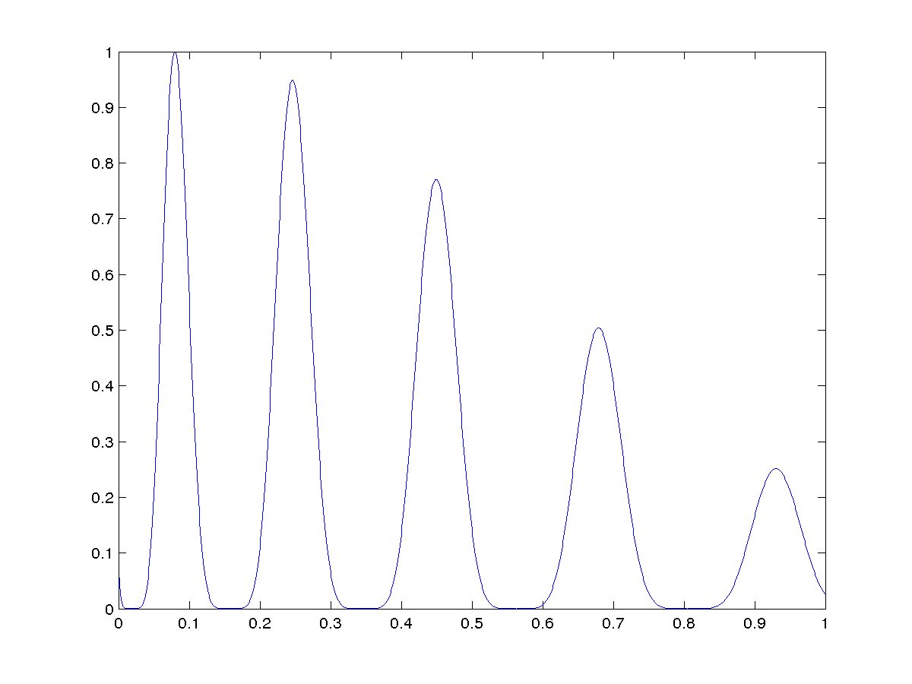
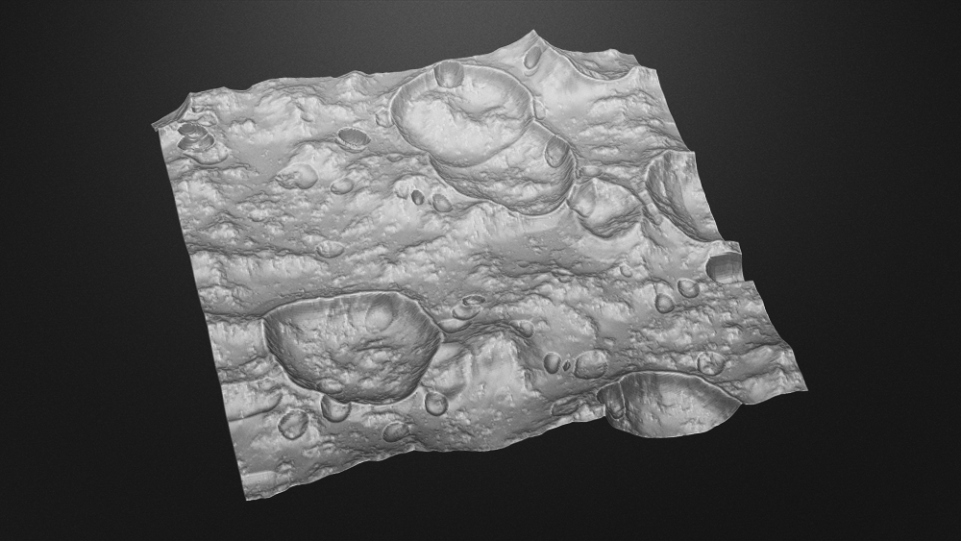
背景
複数解探索問題
多峰性最適化関数
例) 探査機の月面着陸地点選定問題
良
最適解
局所解
通信条件が良好な地点 最適解 局所解
悪
Notes:
実問題の多くは解が一つだけでなく左図のように複数の最適解および局所解が存在し，それらの有力な解情報を保持することは重要な意味を持つ．実問題の一例として，右図の「月面着陸地点の選定問題」では，着地地点の座標を入力変数とし，探査機の地球との通算通信時間を目的関数値と設定したとき，例えば最適な着陸地点周辺にクレーターが存在するような着陸が困難な場合において，その最適解だけでなく他の着陸候補地点を選択しとして保持しておく必要がある．

Slide 4
目的
Niching methods (複数解探索手法) [X. Li, 2013]
進化計算アルゴリズム
最適解を探索する
Niching機構
最近傍個体を削除し新たに個体を生成
生物の進化をモデルとした最適化手法．
以下の手順を繰り返して良い個体を生成する．
①交叉
②突然変異
③淘汰（より良い遺伝子を次世代に残す）
➡ 1つの最適解を探索するために設計された手法
最近傍個体を削除し新しく個体をランダムに生成
➡ 乱数に強く依存
➡ 問題に応じたパラメータチューニングに依存
目的：複数解を同時に探索可能な個体間距離を考慮した探索アルゴリズムの構築
Notes:
その複数解探索問題を解決するための手法として，進化計算アルゴリズムとNiching機構を組み合わせたNiching methodsと呼ばれる研究が多くなされている．

Slide 5


従来手法
Bat Algorithm (BA) [X.S. Yang, 2010]
大域探索と局所探索を自動調節可能なアルゴリズム
局所探索
大域探索
グローバルベスト方向へ収束
グローバルベスト周辺
Loudness
ランダム探索
Pulse emission rate
：個体
：グローバルベスト (最良個体)
：個体候補
Notes:
コウモリ特有の音波を用いて，個体と最良個体との距離を計測し，最良個体方向へ収束する働きがある．

Slide 6





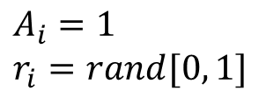


従来手法
STEP1
個体の初期化
STEP2
最良個体方向へ新たに個体候補を生成
STEP3
最良個体周辺に個体候補生成
STEP4
探索空間内にランダムで個体候補を生成
STEP5
個体候補の評価
STEP6
終了条件を満たすまでSTEP2へ戻る
for i = 1 to N
$$\left(i=1,2,…, N\right)$$
rand $∈[0, 1]$
$x_{ub},x_{lb}:$ 探索空間の上限と下限
$$A_{i}=1$$
$$r_{i}=rand[0, 1]$$
Endfor
$$x_{2}=x_{∗}$$
$$x_{1}$$
$$x_{3}$$
$$x_{4}$$
: 個体

Slide 7
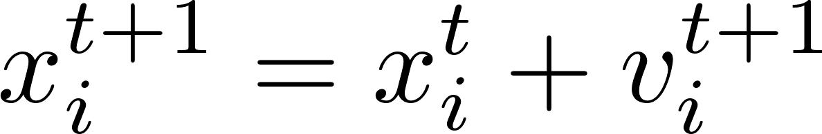





従来手法
STEP1
個体の初期化
STEP2
最良個体方向へ新たに個体候補を生成
STEP3
最良個体周辺に個体候補生成
STEP4
探索空間内にランダムで個体候補を生成
STEP5
個体候補の評価
STEP6
終了条件を満たすまでSTEP2へ戻る
for i = 1 to N
Endfor
$$x_{∗}$$
$$x_{1}^{t+1}$$
$$x_{3}^{t+1}$$
$$x_{4}^{t+1}$$
$$x_{1}$$
$$x_{3}$$
$$x_{4}$$
: 個体
: 個体候補

Slide 8
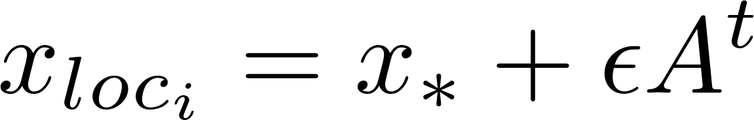


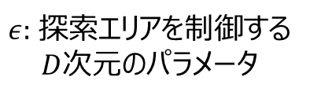
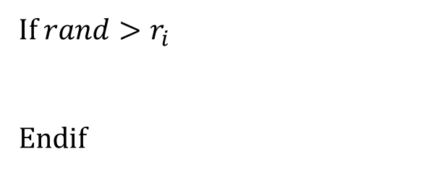

従来手法
STEP1
個体の初期化
STEP2
最良個体方向へ新たに個体候補を生成
STEP3
最良個体周辺に個体候補生成
STEP4
探索空間内にランダムで個体候補を生成
STEP5
個体候補の評価
STEP6
終了条件を満たすまでSTEP2へ戻る
for i = 1 to N
If $rand>r_{i}$
Endif
$ε:$ 探索エリアを制御する $D$次元のパラメータ
Endfor
$$x_{∗}$$
$$x_{loc_{i}}$$
$$x_{1}$$
$$x_{3}$$
$2εA$
$$x_{4}$$
: 個体
: 個体候補

Slide 9

従来手法
STEP1
個体の初期化
STEP2
最良個体方向へ新たに個体候補を生成
STEP3
最良個体周辺に個体候補生成
STEP4
探索空間内にランダムで個体候補を生成
STEP5
個体候補の評価
STEP6
終了条件を満たすまでSTEP2へ戻る
for i = 1 to N
Endfor
$$x_{∗}$$
$$x_{rnd_{i}}$$
$$x_{1}$$
$$x_{3}$$
$$x_{4}$$
: 個体
: 個体候補

Slide 10
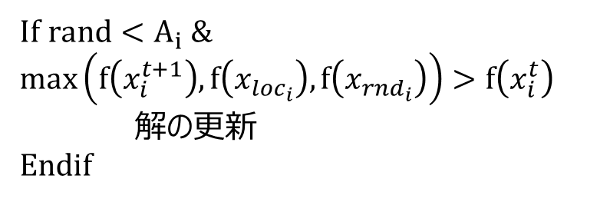
従来手法
STEP1
個体の初期化
STEP2
最良個体方向へ新たに個体候補を生成
STEP3
最良個体周辺に個体候補生成
STEP4
探索空間内にランダムで個体候補を生成
STEP5
個体候補の評価
STEP6
終了条件を満たすまでSTEP2へ戻る
for i = 1 to N
If $rand<A_{i} \&$ $$max\left(f\left(x_{i}^{t+1}\right), f\left(x_{loc_{i}}\right), f\left(x_{rnd_{i}}\right)\right)>f\left(x_{i}^{t}\right)$$
解の更新
Endif
Endfor
$$x_{∗}$$
$$x_{1}$$
$$x_{3}$$
$$x_{4}$$
: 個体
: 個体候補

Slide 11
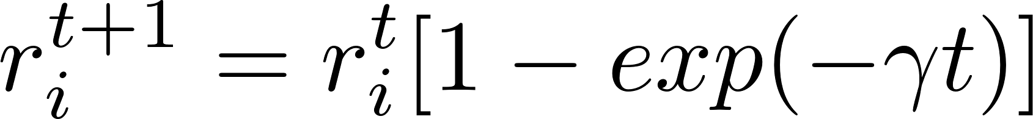
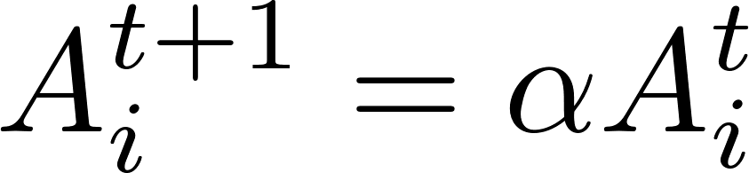
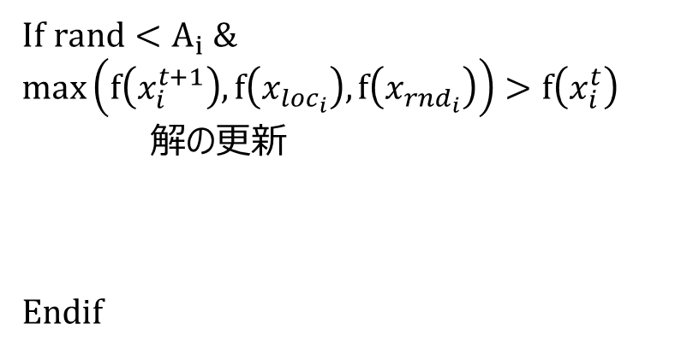
従来手法
STEP1
個体の初期化
STEP2
最良個体方向へ新たに個体候補を生成
STEP3
最良個体周辺に個体候補生成
STEP4
探索空間内にランダムで個体候補を生成
STEP5
個体候補の評価
STEP6
終了条件を満たすまでSTEP2へ戻る
for i = 1 to N
If $rand<A_{i} \&$ $$max\left(f\left(x_{i}^{t+1}\right), f\left(x_{loc_{i}}\right), f\left(x_{rnd_{i}}\right)\right)>f\left(x_{i}^{t}\right)$$
解の更新
Endif
$$x_{∗}$$
Endfor
$$x_{1}$$
評価値の高い局所解 あるいは最適解へ収束
$$x_{3}$$
$$x_{4}$$
: 個体
: 個体候補

Slide 12
提案手法
Dynamic Niche Radius-based Bat Algorithm (DNRBA)

